Slide 1
«Виды, назначение и тактико-технические характеристики стрелкового оружия и ручных гранат Вооруженных Сил Российской Федерации (огневая подготовка)»
Разработал: Токарев А.П.

Slide 2
Мотострелковое отделение — это минимальная тактическая единица сухопутных войск РФ. Состоит из 6–10 бойцов, находящихся под командованием командира отделения.
В состав отделения входят: командир отделения (мл.с-т), наводчик-оператор БМП / наводчик пулемёта БТР / (ряд.), старший стрелок (ефр.), пулемётчик (ряд.), гранатомётчик (ряд.), помощник гранатомётчика (ряд.), 1-2 стрелка (ряд.), водитель-механик БМП / водитель БТР / (ряд.), снайпер (ряд.). Всего 9-10 бойцов. На вооружении МСО могут состоять БМП-2, БМП-3, БТР-80, БТР-90. Исходя из этого проанализируйте таблицу следующего слайда и назовите вооружение мотострелкового взвода.

Slide 3
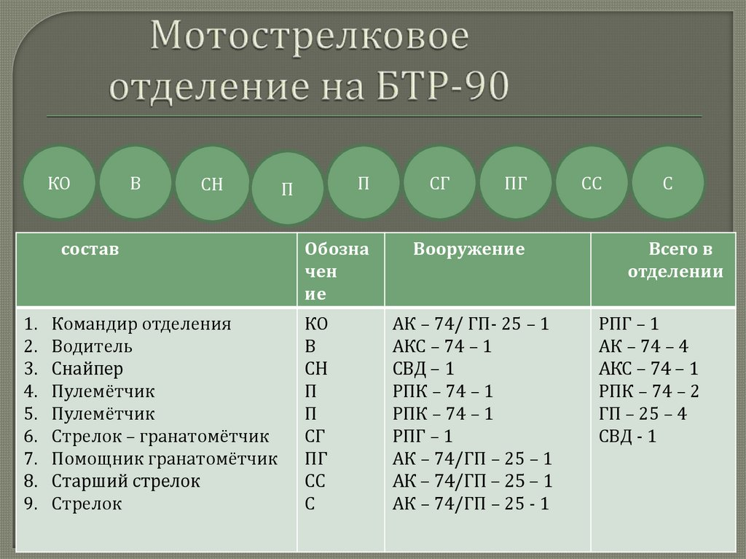

Slide 4
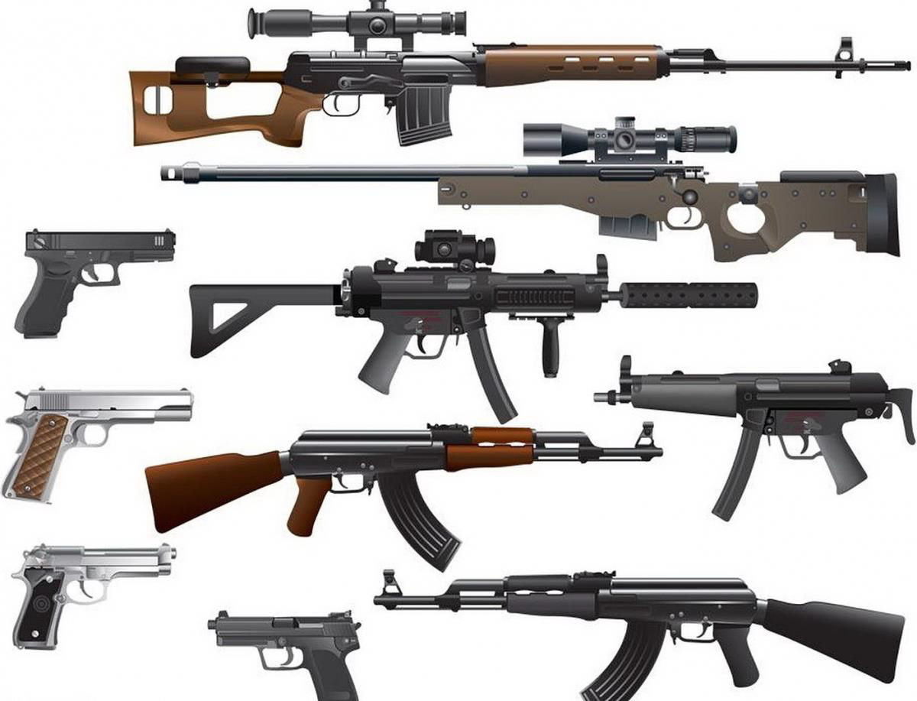
Изучение нового материала
1. Вооружение мотострелкового отделения: На вооружении МСО имеются БМП (БТР), ручной пулемет Калашникова (РПК), ручной противотанковый гранатомет (РПГ), автоматы Калашникова (АК), ручные осколочные гранаты (РГ) и ручные кумулятивные противотанковые

Slide 5
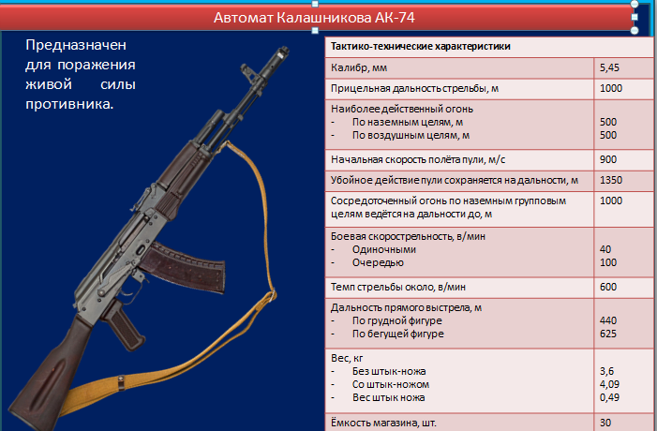
Назначение и тактико-технические характеристики основных видов стрелкового оружия (АК-74, РПК, РПГ-7В, СВД).

Slide 7
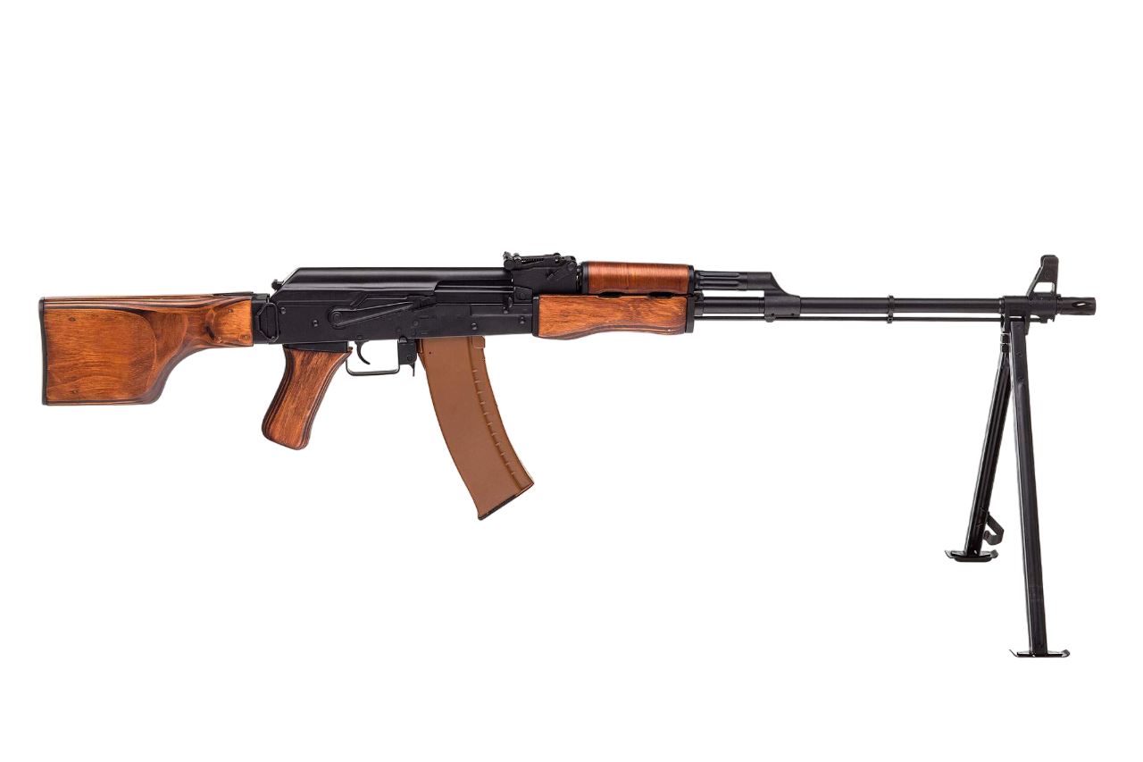
Ручной пулемёт Калашникова «РПК»
Предназначен для поражения живой силы и огневых средств противника.
Тактико-технические характеристики
Масса пулемета, кг: без патронов со снаряженным магазином | 5,06 5,65
Прицельная дальность стрельбы, м | 1000
Начальная скорость пули, м/с | 960
Темп стрельбы, выстр./мин. | 600
Боевая скорострельность одиночными/очередями, выстр./мин. | 50/150
Емкость магазина, патр. | 45

Slide 8
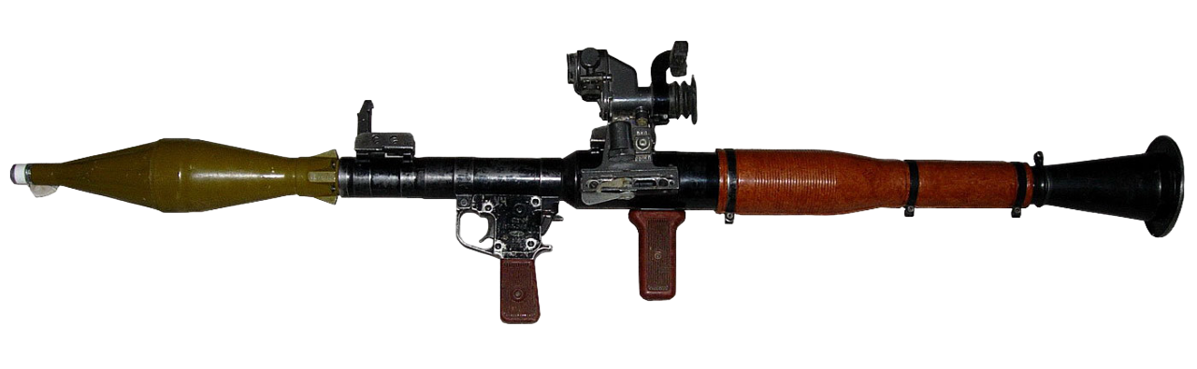
Ручной противотанковый гранатомет РПГ-7В
Предназначен для борьбы с танками, самоходно-артиллерийскими установками и другими бронированными средствами противника. Кроме того, он может быть использован для уничтожения живой силы противника, находящейся в легких полевых укрытиях, а также в сооружениях городского типа.
Тактико-технические характеристики
Калибр, мм | 40
Длина: в боевом положении, мм | 950
Масса гранатомета, кг | 6,3
Скорострельность, выстр./мин. | 4-6
Прицельная дальность стрельбы, м | 500
Снаряды (от 2,0, до 2,5 кг) | ПГ -7В, ПГ-7ВМ, ПГ – 7ВС, ПГ – 7ВЛ и др.
Notes:
По данным МО ВС РФ. Свободная лицензия. https://mil.ru/

Slide 9
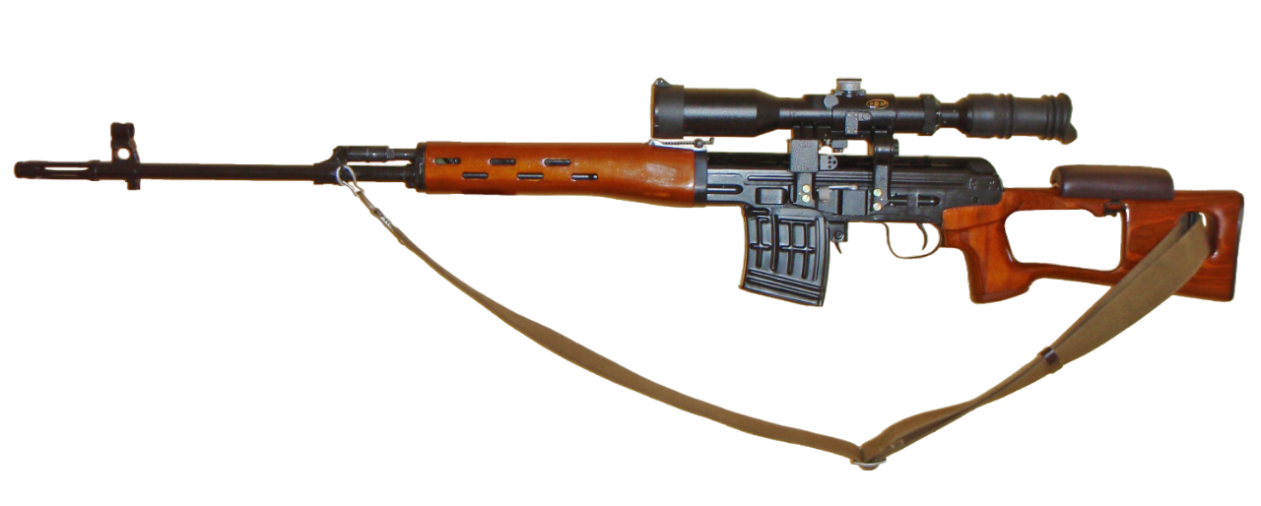
Снайперская винтовка Драгунова (СВД)
Предназначена для поражения различных появляющихся, движущихся, открытых и замаскированных одиночных целей.
Тактико-технические характеристики
Прицельная дальность, м: | СВД
с открытым (механическим) прицелом | 1200
с оптическим прицелом | 1300
с ночным прицелом | 300
Боевая скорострельность, выстр./мин | 30
Начальная скорость пули, м/с | 830
Дальность полета пули при которой сохраняется ее убойное действие, м | 3800
Масса без патронов и прицела , кг | 4,3
Дальность прямого выстрела, м:
по головной фигуре высотой 30 см | 350
по грудной фигуре высотой 50 см | 430
по бегущей фигуре высотой 170 см | 640
Калибр, мм | 7,62
Длина, мм | 1220
Длина нарезной части ствола, мм | 550
Число нарезов | 4
Патрон, мм | 7,62×54R
Емкость магазина, патронов | 10
Notes:
По данным МО ВС РФ. Свободная лицензия. https://mil.ru/

Slide 10
Назначение и тактико-технические характеристики основных видов ручных

Slide 11
Определение:
Грана́та (итал. granata, от лат. granatus – зернистый), боеприпас для поражения живой силы и техники противника в ближнем бою (на дальности до 1000 м) или создания условий, способствующих выполнению боевой задачи. Предназначена для метания рукой (ручная граната), с помощью порохового метательного заряда, в том числе реактивного двигателя на твёрдом топливе (граната как основной элемент гранатомётного выстрела) или патронов к стрелковому оружию (винтовочная граната).

Slide 12
Классификация ручных гранат
Противопехотные (осколочные) ручные гранаты по типу боя разделяются на:
наступательные и оборонительные.
Наступательная ручная граната, осколочная, дистанционного (ударно-дистанционного) действия предназначена для поражения живой силы противника в наступательном бою, как правило, имеет относительно небольшую по размеру зону поражения осколками (до 5–10 м), заметно уступающую средней дальности броска (30–40 м).
Оборонительная ручная граната, осколочная, дистанционного (ударно-дистанционного) действия для поражения живой силы противника в оборонительном бою. Оборонительные гранаты обычно применяются из укрытий, что позволяет реализовать существенно увеличенную величину убойного интервала осколков по сравнению с наступательными гранатами.

Slide 13
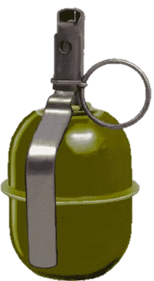
Ручная осколочная граната РГД-5
Граната дистанционного действия, предназначенная для поражения живой силы противника в наступлении и в обороне. Метание гранаты осуществляется из различных положений при действиях в пешем порядке и на
бронетранспортере (автомобиле).
Тактико-технические характеристики | РГД - 5
Тип гранаты | Наступательная
Вес гранаты, г | 310
Тип запала | УЗРГМ (дистанционный)
Время горения замедлителя запала, сек | 3,2-4,2
Радиус разлёта убойных осколков, м | 35
Радиус зоны эффективного поражения живой силы, м | 5
Средняя дальность броска, м | 30-45
Notes:
По данным МО ВС РФ. Свободная лицензия. https://mil.ru/

Slide 14
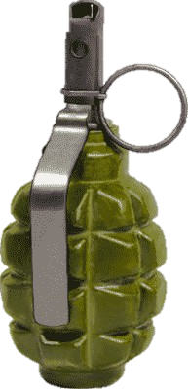
Ручная осколочная граната Ф-1
Граната дистанционного действия, предназначенная для поражения живой силы преимущественно в оборонительном бою. Метать гранату можно из различных положений и только из-за укрытия, из бронетранспортера или танка (самоходно-артиллерийской установки).
Тактико-технические характеристики | Ф-1
Тип гранаты | Оборонительная
Вес гранаты, г | 600
Тип запала | УЗРГМ (дистанционный)
Время горения замедлителя запала, сек | 3,2-4,2
Радиус разлёта убойных осколков, м | 200
Радиус зоны эффективного поражения живой силы, м | 7
Средняя дальность броска, м | 20-40
Notes:
По данным МО ВС РФ. Свободная лицензия. https://mil.ru/

Slide 15
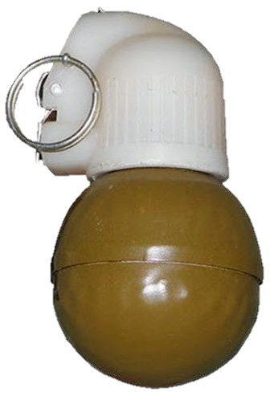
Ручная осколочная граната РГН
Предназначена для поражения живой силы противника в наступательном бою, в различных условиях местности и в любое время года при температуре окружающего воздуха от плюс 50° до минус 50° С.
Тактико-технические характеристики | РГН
Тип гранаты | Наступательная
Вес гранаты, г | 310
Тип запала | УЗД (ударно-дистанционный)
Время горения замедлителя запала, сек | 3,3 – 4,3
Радиус разлёта убойных осколков, м | 24
Радиус зоны эффективного поражения живой силы, м | 8
Средняя дальность броска, м | 30-45
Notes:
По данным МО ВС РФ. Свободная лицензия. https://mil.ru/

Slide 16
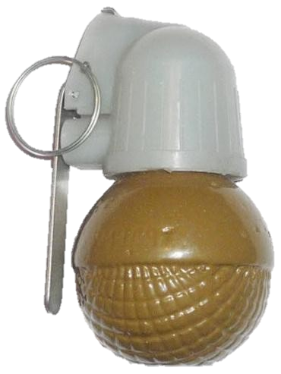
Тактико-технические характеристики | РГД - 5 | Ф-1 | РГН | РГО
Тип гранаты | Наступательная | Оборонительная | Наступательная | Оборонительная
Вес гранаты, г | 310 | 600 | 310 | 530
Тип запала | УЗРГМ (дистанционный) | УЗРГМ (дистанционный) | УЗД (ударно-дистанционный) | УЗД (ударно-дистанционный)
Время горения замедлителя запала, сек | 3,2-4,2 | 3,2-4,2 | 3,3 – 4,3 | 3,3 – 4,3
Радиус разлёта убойных осколков, м | 35 | 200 | 24 | 150
Радиус зоны эффективного поражения живой силы, м | 5 | 7 | 8 | 12
Средняя дальность броска, м | 30-45 | 20-40 | 30-45 | 20-40
Ручная осколочная граната РГО
Предназначена для поражения живой силы противника в оборонительном бою, в различных условиях местности и в любое время года при температуре окружающего воздуха от плюс 50° до минус 50° С.
Тактико-технические характеристики | РГО
Тип гранаты | Оборонительная
Вес гранаты, г | 530
Тип запала | УЗД (ударно-дистанционный)
Время горения замедлителя запала, сек | 3,3 – 4,3
Радиус разлёта убойных осколков, м | 150
Радиус зоны эффективного поражения живой силы, м | 12
Средняя дальность броска, м | 20-40
Notes:
По данным МО ВС РФ. Свободная лицензия. https://mil.ru/

Slide 17
Сравнительная таблица ручных осколочных гранат
Тактико-технические характеристики | РГД - 5 | Ф-1 | РГН | РГО
Тип гранаты | Наступательная | Оборонительная | Наступательная | Оборонительная
Тип корпуса | Гладкий | Рифлёный | Гладкий | Рифлёный
Вес гранаты, г | 310 | 600 | 310 | 530
Тип запала | УЗРГМ (дистанционный) | УЗРГМ (дистанционный) | УЗД (ударно-дистанционный) | УЗД (ударно-дистанционный)
Время горения замедлителя запала, сек | 3,2-4,2 | 3,2-4,2 | 3,3 – 4,3 | 3,3 – 4,3
Радиус разлёта убойных осколков, м | 35 | 200 | 24 | 150
Радиус зоны эффективного поражения живой силы, м | 5 | 7 | 8 | 12
Средняя дальность броска, м | 30-45 | 20-40 | 30-45 | 20-40
Notes:
По данным МО ВС РФ. Свободная лицензия. https://mil.ru/

Slide 18
Проверка первичного усвоения материала

Slide 19
2. Задание: Выбери верные тактико-технические характеристики для АК-74.

Slide 20
Соедини линиями наименования ручных гранат и их изображения.

